Slide 1
2.2 Sta je in je recht?
Consumentenrecht
Deugdelijk product
Warenwet
Wet koop op afstand
Colportagewet
Wet productaansprakelijkheid

Slide 2
Consumentenrecht
Geldt alleen als je iets huurt/ koopt bij een bedrijf
Je hebt recht op een deugdelijk product

Slide 3
Deugdelijk product
Het product moet je een normale periode kunnen gebruiken waarvoor het product bedoeld is. Minimaal 6 maanden!
Gaat het product eerder kapot dan moet de verkoper het probleem oplossen:
Product repareren
Product vervangen
Geld terug
Let op: Je hebt het recht om een tegoedbon te weigeren!

Slide 4
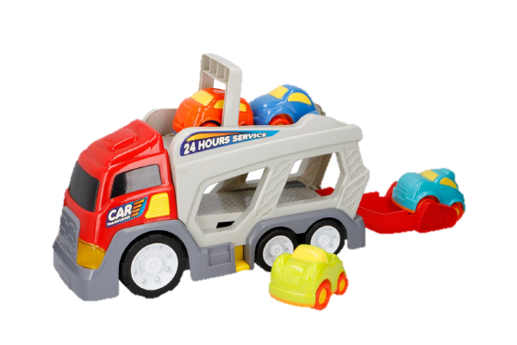
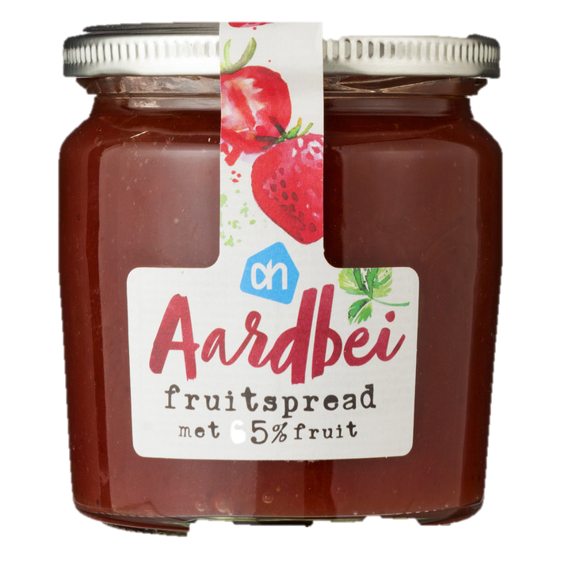
Warenwet
De Warenwet verbiedt de verkoop van levensmiddelen en andere producten die een gevaar vormen voor je gezondheid of veiligheid.
De Warenwet schrijft voor dat de juiste productinformatie op de verpakking staat vermeld.
De Voedsel en Waren Autoriteit (VWA) is de instantie die toezicht houdt op de naleving van de Warenwet.

Slide 5
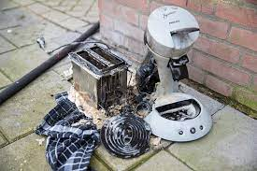
Wet product aansprakelijkheid
Niet de verkoper maar de producent is aansprakelijk voor de gevolgschade die ontstaan is door een ondeugdelijk product.

Slide 6
Colportagewet
Regels voor ongevraagde verkopen
aan deur
thuisverkoop
verkoopreizen
Voorwaarden
De koop moet schriftelijk worden vastgelegd.
Bij bedragen boven de € 50
Afkoelingsperiode (=bedenktijd) van 14 dagen
Schriftelijk de koop ongedaan maken, je krijgt dan je geld terug

Slide 7
Wet koop op afstand
Regels voor kopen op afstand
Via internet
Telefonische verkoop
Uit een catalogus
Voorwaarden
14 dagen bedenktijd
Contract/ regels voor retourzending zijn vooraf bekend
Vaak nog schriftelijk ondertekenen

Slide 8
Wat nu te doen?
Maken van de opgaven van paragraaf 2.2
Blz 44 : 2 t/m 11 + nakijken
Leren begrippenlijst (paragraaf 2.1 en 2.2)
(in je boek mag je 2, 3, 4 maken)
Wat moet je nu kunnen?
Weten wat je rechten als consument zijn.
Kennis van de wetten die je beschermen tegen onveilige producten.
Kennis van de wetten die je bedenktijd geven.

Slide 9
2.3 Een huur- of koopwoning?
Woningmarkt
Huren of kopen?
Kopen van een woning
OZB

Slide 10
Woningmarkt
De woningmarkt bestaat uit de totale vraag naar woningen en het totale aanbod van woningen.
De woningmarkt kun je weer verdelen in de markt voor huurwoningen en de markt voor koopwoningen.

Slide 11
Huren of kopen?
Huurwoning |  | Koopwoning
voordelen | nadelen | voordelen | nadelen
eventueel huurtoeslag | je bouwt geen vermogen op | je bouwt vermogen op | kosten voor groot onderhoud
geen groot onderhoud | je moet je houden aan regels van de verhuurder | je mag naar eigen inzicht verbouwen | bij verhuizen moet je eerst je huis zien te verkopen
snel verhuizen | jaarlijkse huurstijging | belastingvoordeel door hypotheekrente aftrek | hogere gemeentelijke belastingen

Slide 12
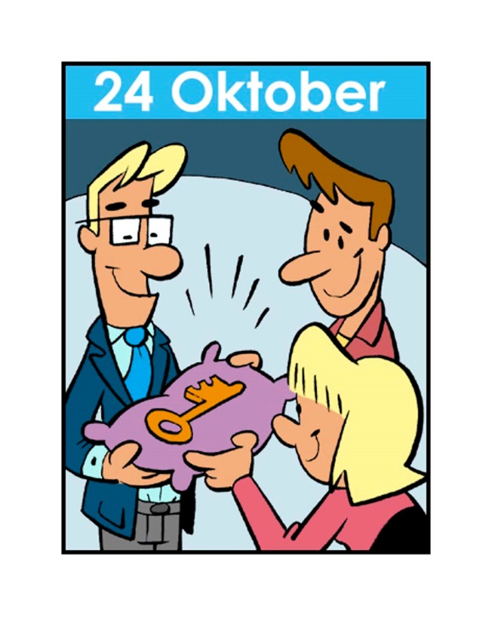
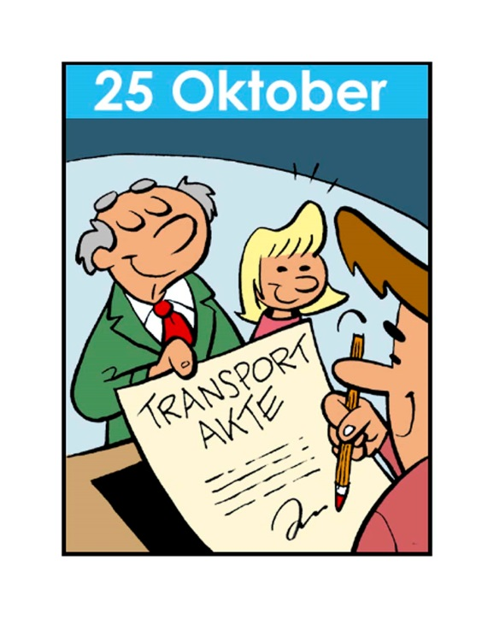
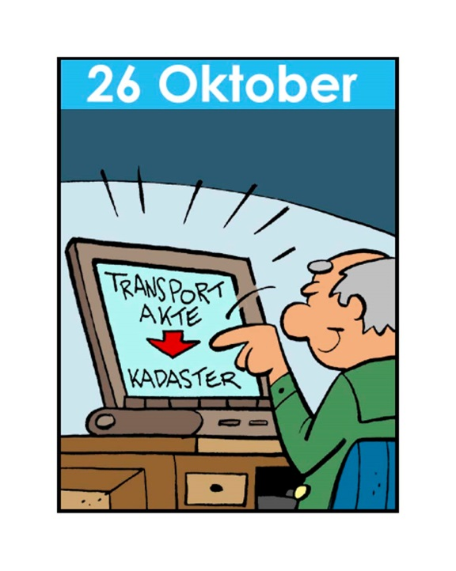
Kopen van een woning
Bekijk de strip hierboven. Leg bij elk plaatje uit wat er gebeurt.

Slide 13
OZB
OZB: Onroerende Zaak Belasting
Belasting die woningeigenaren aan de gemeente moeten betalen.
De OZB is een percentage van de WOZ.
WOZ: Wet waardering Onroerende Zaken
De gemeente schat jaarlijks de waarde van de woning.

Slide 14
2.4 Consumeren of consuminderen?
Milieuschade
Maatschappelijke kosten

Slide 15
Milieuschade
Door te consumeren belast je het milieu. Als je gedrag negatieve gevolgen heeft voor het milieu, heet dat milieuschade.
Milieuschade kan bijvoorbeeld zijn:
vervuiling van lucht, water en bodem
het verbruik van grondstoffen, zoals aardolie en hout
het verbruik van fossiele brandstoffen, zoals aardgas en aardolie
het ontstaan van afval

Slide 16
Maatschappelijke kosten
Vaak draait niet alleen de vervuiler op voor de kosten. Ook de samenleving heeft er last van. Als de samenleving nadelen ondervindt en meebetaalt aan het voorkomen of herstellen hiervan, zoals bij milieuschade, spreek je van maatschappelijke kosten.
Niet alle maatschappelijke kosten laten zich makkelijk in geld uitdrukken.
Wat zijn de kosten van een uitgestorven diersoort?

